Slide 1
『融客月报』
——私募股权投资市场（2021年10月）

Slide 2
募集
募集市场持续降温，
规模数量继续下行。
并购
并购市场升温明显，
并购规模几乎翻番。
投资
投资市场有所回调，事件规模环比减少。
新三板
新三板摘牌放缓，
北交所开市在即。
IPO
IPO节奏基本稳定，
募资能力有所提升。
科创板
科创板跌多涨少，
业绩驱动较明显。

Slide 3
募集
募集市场持续降温
募集金额环比
在9月募集事件及规模双双腰斩后，10月基金募集持续降温，事件及规模再度下行，市场整体景气度不断下降。
10月共发生228起基金募集事件，募资总额493.77亿元。
44.06%
募集事件环比
5.39%
Notes:
或与资金面趋紧有关

Slide 4
募集
2021年10月基金募集数量及规模
类型 | 数量 | 募集规模 （人民币亿元）
成长基金 | 31 | 404.59
创业投资基金 | 120 | 89.175
股权投资基金 | 76 | 未披露
私募股权投资基金 | 1 | 未披露
合计 | 228 | 493.77
规模数量继续下行
10月一级市场共有228起基金募集事件，最多的依旧为创业投资基金及股权投资基金。募集数量总体环比减少5.39%。10月募资总额493.77亿元，环比继续收窄44.06%。
Notes:
9月 241起 882.74亿

Slide 5
投资
投资市场有所回调
2021年10月中国PEVC案例行业分布及规模
行业 | 案例数量 | 融资金额（人民币 亿元）
医疗健康 | 53 | 70.19
高端制造 | 41 | 99.83
企业服务 | 33 | 40.36
电子商务 | 12 | 19.85
汽车交通 | 12 | 84.56
传统产业 | 9 | 45.17
互联网及电信服务 | 9 | 5.73
智能硬件 | 8 | 1.00
教育培训 | 5 | 未披露
金融服务 | 5 | 20.90
文化传媒 | 5 | 1.33
物流 | 4 | 19.00
本地生活 | 3 | 36.60
房产服务 | 1 | 未披露
工具软件 | 1 | 未披露
农业 | 1 | 0.48
合计 | 202 | 445
Notes:
合计308 698.87亿元

Slide 6
投资
分行业融资案例及金额分布情况
从投资数量来看，医疗健康占据了10月投融资事件第一，高端制造及企业服务紧随其后。
从投资金额来看，高端制造行业依旧占据主导，占比22%，其次依旧为汽车交通、医疗健康。行业偏好照旧。
Notes:
高端制造：新能源 新材料 节能环保 化学工程 轻工设备 通信设备 军工制造 石油开采 工业4.0 航空航天 集成电路 机械装备 智能装备 传感设备 电子元件 光电设备 其他工业
智能硬件：智能家居 消费电子 机器人 3D打印 无人机 车载智能硬件 综合硬件 可穿戴设备 其他硬件服务
工具软件：搜索引擎 事项及效率 浏览器 系统工具 安全隐私 综合工具 文档处理 图像视频处理 地图定位 无线通讯 优化清理 实用生活服务 应用商店 资讯门户 即时通讯 其他工具
汽车服务：汽车电商、二手商、自动/无人驾驶等
企业服务：办公系统、IT服务、信息化解决方案、法律服务等

Slide 7
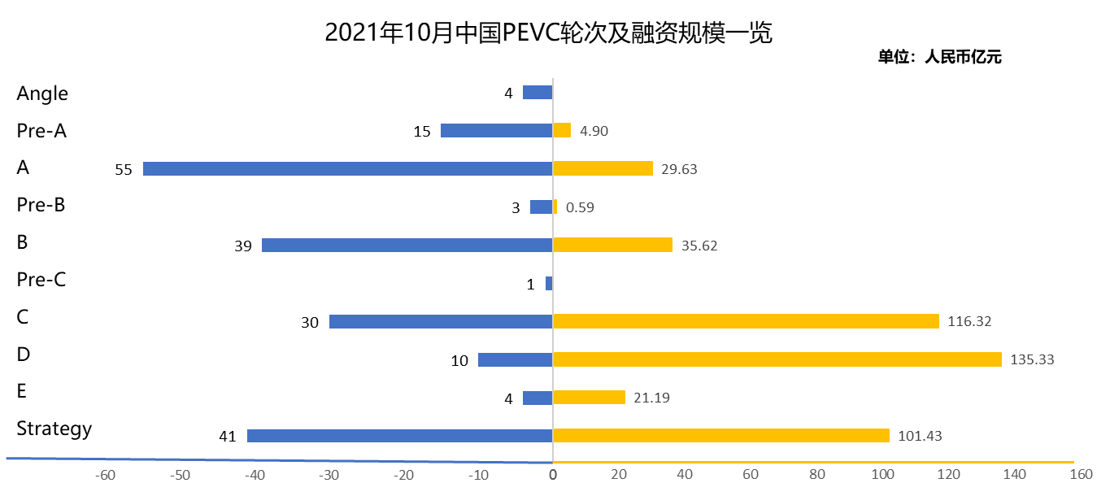
投资
按融资轮次来看，10月融资事件最多的为A轮，共计发生55起;
按融资规模来看，融资规模最大的是D轮，涉及金额135.33亿元。

Slide 8
投资：重要投资事件
融资规模前列
融资规模
融资轮次
1
哪吒汽车：哪吒汽车以“让高品质智能电动汽车触手可及”为品牌愿景,致力于为用户打造高品质的智能电动汽车,以用户需求为本,并将前瞻科技融入当下,着眼于自在出行的新潮科技。
投资方：中信证券、吉富创投、奇虎360、建银国际、申万宏源
36亿人民币
D+
2
追觅科技：追觅科技是聚焦智能家电行业的新锐中国品牌，以智能清洁为核心业务，并持续在个护、生活等领域拓新。现有无线吸尘器、扫地机器人、洗地机、高速吹风机四大品类。
投资方：北京磐泽资产管理有限公司、嘉实投资等
36亿人民币
C
3
辉能科技：上海能辉科技股份有限公司是一家领先的智慧能源综合服务商,专注于以新能源为主体及相关延伸领域的技术服务。
投资方：丹丰创投、春华资本、软银中国
3.26亿美元
E
市场关注
1
威马汽车：威马汽车是智能汽车头号实力派,围绕用户的驾、乘、充电需求,将用户的痛点视为创新的起点,威马的大出行生态布局已初具规模,。
投资方：锦沄资本
2亿美元
D+
Notes:
宁德时代和哪吒汽车合作

Slide 9
IPO及退出
A股、港股IPO情况
10月IPO数量较9月减少8家，A股共有32家公司上市，科创板上市企业共11家。IPO总实际募资额为394.47亿，其中科创板总募资额为182.32亿元，上市退出基金共计125支；
港股10月有3家企业上市交易，募集资金总额为48.07亿港元，其中募资规模最大的为微泰医疗，首发募资资金总额为19.38亿港元。
Notes:
募集最多的为中国电信，467.12亿元 科创板10家
港股9月有4家
总额144.70亿港元

Slide 10
其他退出情况
基金退出情况
10月共有15家PE通过其他方式实现退出。
12家通过M&A途径完成退出，3家通过股权转让途径完成退出。
Notes:
9月19家

Slide 11
并购
上市公司并购事件
交易状态 | 数量 | 金额总计 （人民币 亿元）
进行中 | 125 | 453.92
完成 | 7 | 2.83
失败 | 1 | 1.80
合计 | 133 | 458.55
10月A股上市公司并购事件共计133起，涉及规模总计458.55亿元人民币，其中，进行中的125家，失败的1家，完成的7家。较前一月并购数量及规模双双上行，尤其是并购规模扩张明显。
Notes:
9月119,238.84亿元

Slide 12
并购
上市公司并购非上市公司规模前五
首次披露日 | 交易标的 | 交易买方 | 标的方所属行业 | 交易总价值 （亿元） | 最新进度
2021-10-29 | 营口港散货码头有限公司100%股权, 用于港口生产及辅助业务经营性资产 | 辽宁港口股份有限公司 ( 601880.SH或2880.HK ) | 交通运输 | 85.24 | 进行中
2021-10-27 | 上海淞泽置业有限公司49%股权, 对淞泽置业债权 | 中华企业股份有限公司 ( 600675.SH ) | 房地产 | 62.91 | 进行中
2021-10-11 | Neo Lithium Corp.部分股权 | 紫金矿业集团股份有限公司 ( 601899.SH或2899.HK ) | 有色金属 | 49.39 | 进行中
2021-10-15 | 安徽安庆长江公路大桥有限责任公司100%股权,相关债权 | 安徽皖通高速公路股份有限公司 ( 600012.SH或0995.HK ) | 交通运输 | 41.81 | 进行中
2021-10-08 | 广东省沙角(C厂)发电有限公司51%股权, 广东粤电云河发电有限公司90%股权, 广东粤华发电有限责任公司51%股权 | 广东电力发展股份有限公司 ( 000539.SZ或200539.SZ ) | 公用事业 | 41.41 | 进行中
Notes:
1.本次交易完成后，上市公司将持有上述鲅鱼圈港区业务资产，与控股股东在鲅鱼圈港区的同业竞争问题将得到基本解决
2.中华企业联合体以122亿元竞得上海淞泽置业95%股权及相应债权。中华企业表示，本次竞拍是公司管理层在当前房地产市场状况下充分考虑风险因素基础上进行的投资决策，可增加公司项目储备（三林板块），符合公司战略发展布局与整体经营需要。
3.紫金矿业金铜锌50亿并购加拿大Neo Lithium锂钴进军新能源，Neo Lithium在阿根廷卡塔马卡的3Q锂盐湖项目是世界上同类项目中规模最大、品位最高的项目之一。
4. 2020年因为疫情原因标的公司盈利水平大幅下滑，为缓解大桥公司的资金压力，集团公司决定以该金额为限，豁免大桥公司的部分长期应付款，将上述债权转增资本公积。
5.深化国企混合所有制改革，促进上市公司增强综合实力、实现高质量发展；推动同业竞争问题逐步解决，促进上市公司资本运作和市值管理；顺应构建新型电力系统要求，加快实施上市公司“十四五”发展战略

Slide 13
新三板
新三板市场概况
挂牌企业总数
市场分层分布
转让方式分布
7238
68
5928
1242
68
6745
425
家
-17
精选
基础
创新
连续竞价
集合竞价
做市
北交所或将于11月15日开市，届时71家精选层公司将平移至北交所。
Notes:
转板1家，安联锐视，挂牌8家，摘牌124家

Slide 14
科创板10月总市值变化情况
证券代码 | 证券名称 | 2021/9/30总市值 （亿元） | 2021/10/31总市值 （亿元） | 月涨跌幅
688663.SH | 新风光 | 45.20 | 70.11 | 55.11%
688599.SH | 天合光能 | 1,107.63 | 1,619.26 | 46.19%
688680.SH | 海优新材 | 195.05 | 281.48 | 44.31%
688357.SH | 建龙微纳 | 79.37 | 112.74 | 42.04%
688556.SH | 高测股份 | 79.31 | 109.57 | 38.16%
688033.SH | 天宜上佳 | 97.38 | 127.98 | 31.43%
688667.SH | 菱电电控 | 50.49 | 65.53 | 29.79%
688169.SH | 石头科技 | 472.16 | 601.11 | 27.31%
688007.SH | 光峰科技 | 118.62 | 149.82 | 26.30%
688518.SH | 联赢激光 | 90.33 | 113.70 | 25.87%
Notes:
10月储能板块大涨，海优新材胶膜光伏
建龙微纳三季报亮眼
高测股份：公司是光伏行业国内唯一同时具备切割设备、切割耗材及切割工艺研发能力的龙头供应商

Slide 15
科创板10月总市值变化情况
证券代码 | 证券名称 | 2021/9/30总市值 （亿元） | 2021/10/31总市值 （亿元） | 月涨跌幅
688607.SH | 康众医疗 | 44.02 | 29.21 | -33.63%
688276.SH | 百克生物 | 404.50 | 278.87 | -31.06%
688076.SH | 诺泰生物 | 122.69 | 88.34 | -27.99%
688686.SH | 奥普特 | 310.93 | 224.65 | -27.75%
688121.SH | 卓然股份 | 67.39 | 49.49 | -26.56%
688617.SH | 惠泰医疗 | 269.35 | 200.60 | -25.52%
688083.SH | 中望软件 | 245.92 | 184.01 | -25.17%
688179.SH | 阿拉丁 | 82.06 | 61.56 | -24.98%
688185.SH | 康希诺 | 692.80 | 532.83 | -23.09%
688699.SH | 明微电子 | 203.25 | 157.67 | -22.43%
Notes:
康众医疗三季报全线下跌
百克生物疫苗画大饼

Slide 16
10月小结
募集市场继续降温，投资市场有所遇冷
继9月募集市场开始出现降温后，10月募集市场继续走弱，募集数量及规模继续下行，或与市场整体资金面有所收窄有关。从数据统计来看。10月共发生228起基金募集事件，募集数量总体环比减少5.39%，募集规模环比继续收窄44.06%，近乎腰斩。
9月投融资市场短暂回升后，进入10月又再度遇冷，但总体行业偏好照旧，医疗保健投融资事件虽然最多，但高端制造的投融资规模依旧最大。据统计10月共发生202起投融资事件，环比减少106起；总金额收窄至445亿元。D轮为10月主要投融资轮次。
IPO整体节奏平稳，并购规模扩张明显
10月IPO数量与上月几乎持平，小幅减少8起。9月IPO募资规模正常回调后，10月又再次有所上扬，总募资额394.47亿元。整体IPO节奏并未出现较大的变化。
并购市场方面，9月市场小幅升温后，10月继续上行，并购数量小幅增多，规模近乎翻番。与9月相比，并购数量增加14起。并购规模近220亿元。并购市场回暖明显。
进入11月，市场预计北交所或于11月15日鸣锣开市，新三板71家精选层企业将同步平移至北交所，一级市场上市退出又增加了一条新的路径，或将对投融资起到一定的积极作用。

